Slide 1
难以忘怀的故事
《送考》
《看社戏》
《铃兰花》

Slide 2
阅读体会：最让你难以忘怀的是什么？
《送考》13---15节 11节
《看社戏》19-39节
《铃兰花》 28-36节 （28节景物）
为什么难以忘怀？

Slide 3
阅读交流：为什么难以忘怀？
传神的动作、语言、神态描写 生动的细节
经历相似，易有情感共鸣：深受考试“折磨 ”

Slide 4
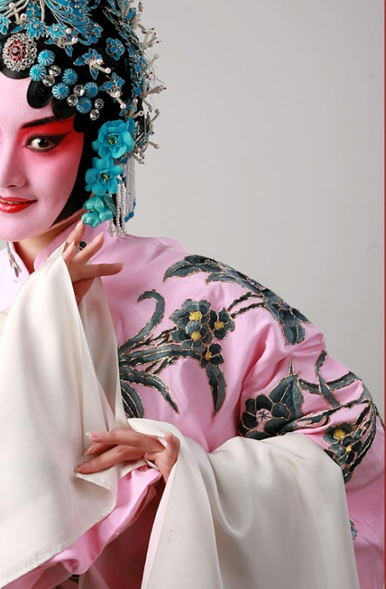
为什么难以忘怀？
传神的细节描写 对比 环境烘托
令人感动的人情味：底层的人性光芒
引人关注的文化话题：传统艺术的现状及前途

Slide 5
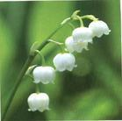
为什么难以忘怀？
环境描写（渲染气氛，烘托人物心情）
（推动情节发展，深化作品主题）
对比
双线结构：“露”与“藏”
给人启发性力量：爱与责任给人力量，让人成长
引人深思：对父母教育方式的感触：
教育困境与教育智慧

Slide 6
阅读探讨：
因思考而生缺憾
因缺憾而更难忘
1.《送考》第2节

Slide 7
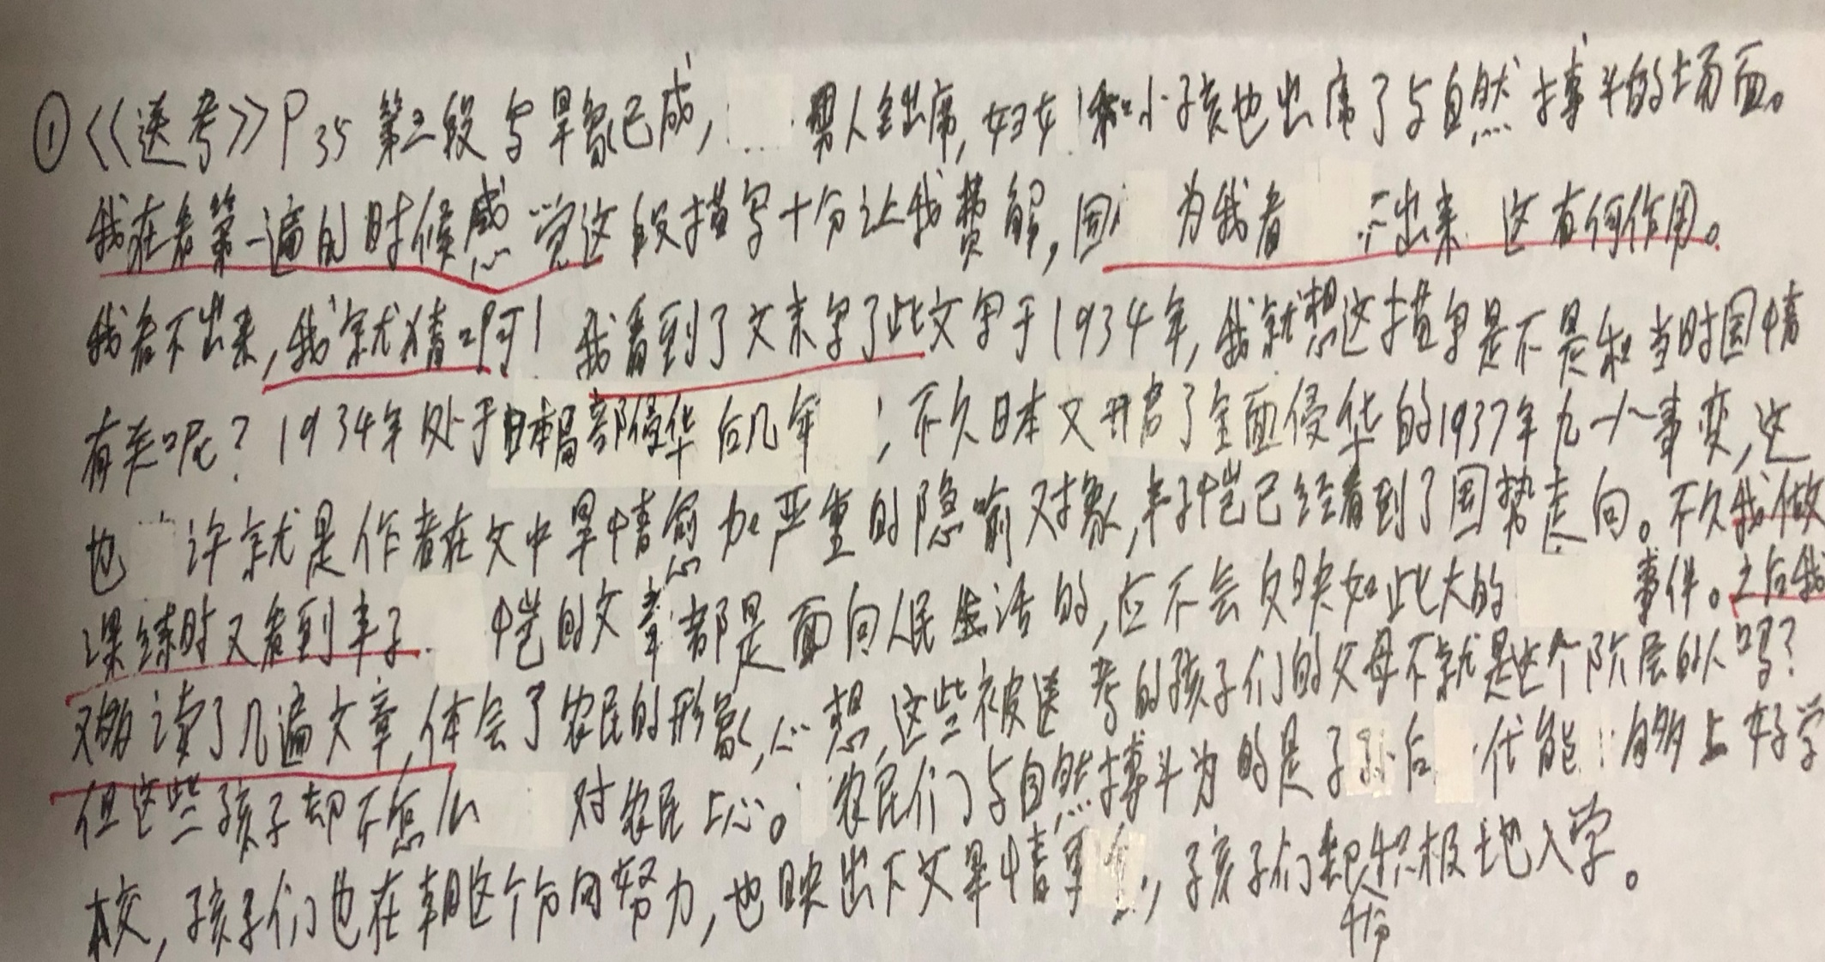

Slide 8
“九·一八”事变后，日本占领东三省。1934年1月，在日本关东军的导演下，又成立了伪“满洲国”，溥仪登基为皇帝。4月20日，宋庆龄、何香凝等1779人签名，发表了《中国人民对日作战的基本纲领》，呼吁中华民族把日本帝国主义驱逐出中国。而以蒋介石为首的国民政府发动内战，此时对红军进行多达五次的“围剿”，可谓内战不断，民不聊生。
更严重的是，还发生了天灾。据史料记载，1934年，那是史上少有的干旱。8月15日，丰子恺写了篇《肉腿》：“但所有的水很浅，大桥的磐石已经露出二三尺；河埠石下面的桩木也露出一二尺，洗衣汲水的人，蹲在河埠最下面一块石头上也撩不着水，须得走下到河床的边上来浣汲。”1935年又补写了篇《<云霓>代序》：“这是去年夏天的事。两个月不下雨。太阳每天晒十五小时。寒暑表中的水银每天爬到百度之上。河底处处向天。池塘成为洼地。野草变作黄色而矗立在灰白色的干土中。大热的苦闷和大旱的恐慌充塞了人间……后来天终于下雨，但已无补于事，大荒年终于出现。”

Slide 9
1934年夏天，江南遭受了百年未遇的旱灾。客船在大运河里行走，两岸排满了“踏旱水车”，场面十分悲壮，但那班投考的孩子们对此不闻不见，只管埋头看《升学指导》、《初中入学试题汇观》等书。作者喊他们观看两岸情景，不要抱佛脚。他们向两岸看一看后，依旧回到书上，埋头在书中。（《送考》）丰子恺还有一幅具有象征意味的漫画《云霓》，两位踩水车的男子遥望挂在前面的几朵雨云,增添了抗旱的‎信心。
孩子们被考试制度摧残得已经失去了许多童年应有的欢笑和纯真，在他们幼小的心灵里，也深深地埋下了考得一个好学校，今后才会有好生活的观念。这肯定是大人们的熏陶，这不得不说是一种悲哀。作者对此虽有不满，但也只能无奈地付之一笑。

Slide 10
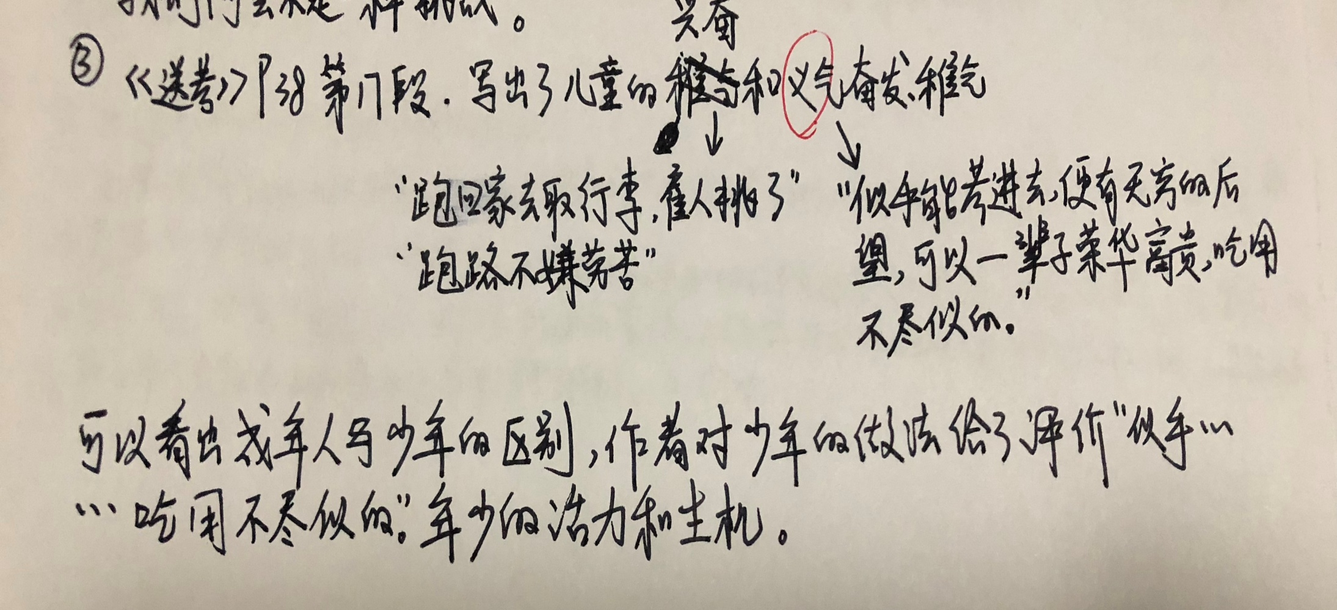

Slide 11
万一考得取，可以爬得高些。省立学校的“省”字仿佛对他们发散无限的香气，大家讲起了不胜欣羡。
孩子们的心，原来是这么脆弱的啊！
叫他们吃这种霹雳，真是残酷！
不久，所有的学生都捞得了一个学校。

Slide 12
3.题为《看社戏》，作者除了写到做戏的人，还写到哪一类人？
第18节：“对我而言，与其说是对豫剧感兴趣，毋宁说是对当地的人文环境——对看戏和做戏的人更感兴趣。

Slide 13
乡下人为什么有这么大的戏瘾？作者是怎么理解的？在文中找出来加以分析。
第38节：“我似乎很能理解这些乡下人戏瘾头之大。‘百日之劳，一日之乐’，对于土生土长的他们，土棒子戏不仅是劳作之余的娱乐，且是一种文化给养、精神升华的表征。”
这段话告诉我们：乡下人把看社戏当做一种劳作之余的娱乐，他们对于社戏的热情正是对文化给养和精神升华强烈渴望的表现。

Slide 14
“看社戏”，作者和周围观众表现得如何？在文中找出来。
“我”的表现：
第2节“夺下”儿子的玉米粥；
第4节“我旋即”“抱起”“拿过”等动作；
第7节“盼着这个好日子——盼着“社戏”，已很有些时辰了。
第10节“我承认，我并不能听懂所有的戏文，我也不是生、旦、净、丑都耐烦看，戏剧中，我的偏好在青衣花旦。”
第12节“兰花指过于粗大了，实在少了点美感。”“一个可悲的事实：几乎所有旦角的手，莫不都粗大得有如半个蒲扇……能遮住半个天。”

Slide 15
其他观众的表现：
第4节赶戏途中“四乡八村看戏的人流”；
第6节赶到时“锣鼓喧天，观者如墙”
第13节“台下的观众却并不理会什么兰花指。他们全部的审美情趣审美热忱都集中在戏情上热闹上，集中在花花绿绿的行头和唱文工武功上。尤其是那个身怀绝技的武丑……简直疯狂了台下的每一个人，笑破了清寂初寒的深秋之夜。”
第14节次日，“太阳还悬在西天沉着地燃烧，便已有前村后队的人，不绝地去赶戏了。”
第38节“但见风雨无阻戏场又是黑压压地坐满了人。一村演戏，众村皆至”；看戏时“他们那大仰脖、圆瞪眼，全副投入的样子”

Slide 16
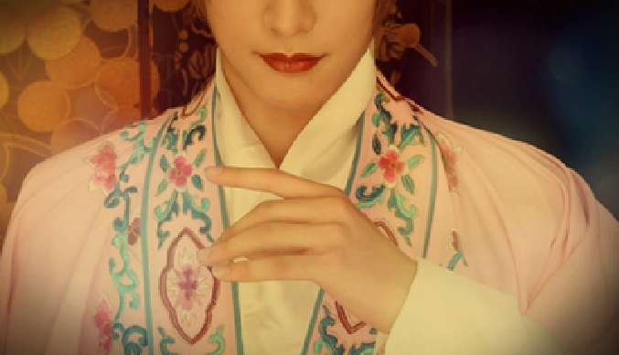
“我”赶戏很积极，喜欢它的土俗之韵味；只看偏好的、有美感的东西，审美趣味较高。

Slide 17
观众：对戏表演艺术要求不高，但热情高涨，风雨无阻；看得很投入。审美趣味淳朴。

Slide 18
生动传神的场景
动人心弦的真情
发人深思的现状
让人称赞的智慧
爱

